Slide 1
Лекция 14.
Тема: «Стволовые клетки как главный ресурс репаративной медицины»

Slide 2
Исследования и достижения последних десятилетий в вопросах изучения стволовых клеток (СК) привели к созданию новой отрасли медицины — регенеративной медицине. Данное направление возникло на стыке множества наук и технологий, включая тканевую инженерию, клеточную биологию, молекулярную биологию, гистологию, биологию развития, биохимию, физику, химию, прикладную инженерию и прочие дисциплины, что позволяет назвать данную отрасль медицины междисциплинарным видом научно-практической деятельности. С 2006 г. в Великобритании выходит специализированный журнал «Regenerative medicine». Появились многочисленные институты и компании, занимающиеся разработкой методов лечения с помощью стволовых клеток.
Целью регенеративной медицины является восстановление пораженной заболеванием или поврежденной (травмированной) ткани с помощью активации эндогенных стволовых клеток, а также трансплантации клеток.

Slide 3
Регенеративная медицина также подразумевает выращивание тканей и органов в условиях in vitro с последующей пересадкой, неспособное к самостоятельной регенерации. Важнейшим разделом регенеративной медицины является клеточная терапия — использование живых клеток различного происхождения, которые при введении в организм пациента способны к активному функционированию, результатом чего является улучшение или модификация существующей функции органа или ткани либо восстановление или замена утраченной функции.
В регенеративной клеточной терапии используются эмбриональные и зрелые (постнатальные) стволовые клетки, поскольку те и другие обладают необходимым пролиферативным и, следовательно, регенеративным потенциалом. Пролиферативный потенциал эмбриональных стволовых клеток (ЭСК) существенно выше, чем у СК взрослого организма

Slide 4
Однако чрезмерные плюрипотентность и пролиферативная способность ЭСК требуют тщательного контроля поведения импланта после пересадки из-за повышенной иммуногенности и потенциальной канцерогенности этих клеток. Также существенным недостатком использования ЭСК для заместительной терапии является этическая сторона вопроса. Учитывая все это, более предпочтительным становится использование зрелых СК. Основным преимуществом постнатальных СК является возможность использования аутогенного клеточного материала, а значит, не возникает проблем иммунологической совместимости, а также этических препятствий к их использованию. Нет сомнений, что ЭСК невозможно использовать в качестве аутогенного материала, так как выделение их из эмбриона несовместимо с его дальнейшим развитием.

Slide 5
Стволовые клетки взрослого организма можно разделить на три основных группы: гемопоэтические (кроветворные), мультипотентные мезенхимальные (стромальные) и тканеспецифичные прогениторные.
Гемопоэтические стволовые клетки (ГСК) и клетки-предшественники являются наиболее полно охарактеризованными СК взрослого организма. Они находятся в костном мозге и отвечают за непрерывное обновление клеток крови и иммунной системы. Ранние ГСК человека характеризуются фенотипом CD34+ CD90+ или CD34+ CD38-.
Исключительно полезным свойством ГСК является их способность восстанавливать все клеточные линии крови. ГСК являются первым типом стволовых клеток, использованных в клеточной терапии, и ныне широко применяются при трансплантации костного мозга для лечения лейкемий, апластических анемий, первичных и комбинированных иммунодефицитов.

Slide 6
Мезенхимальные стволовые клетки (МСК), первоначально обнаруженные в строме костного мозга, были затем найдены и в других органах, включая плаценту, пуповину, печень и жировую ткань. Недавние исследования показали, что МСК распространены повсеместно, поскольку в качестве периваскулярных клеток (перицитов) являются интегральным клеточным компонентом эндотелия. МСК не несут типичных поверхностных маркеров гемопоэтических линий клеток (антигены CD 14, CD34 и CD45) и позитивны по CD44, CD73, CD90, CD105, CD166 и Stro-1.
Особенностью МСК, объясняющей их широкое применение в клеточной терапии, является очень низкая иммуногенность, что обеспечивает возможность пересадки клеток от практически любого неродственного донора практически любому реципиенту без использования иммуносупрессивной терапии. Кроме того, МСК обладают иммуносупрессивными свойствами против Т-клеток, что делает эти клетки эффективными терапевтическими агентами при лечении больных с остро выраженной реакцией отторжения трансплантированной ткани по причине тканевой несовместимости.

Slide 7
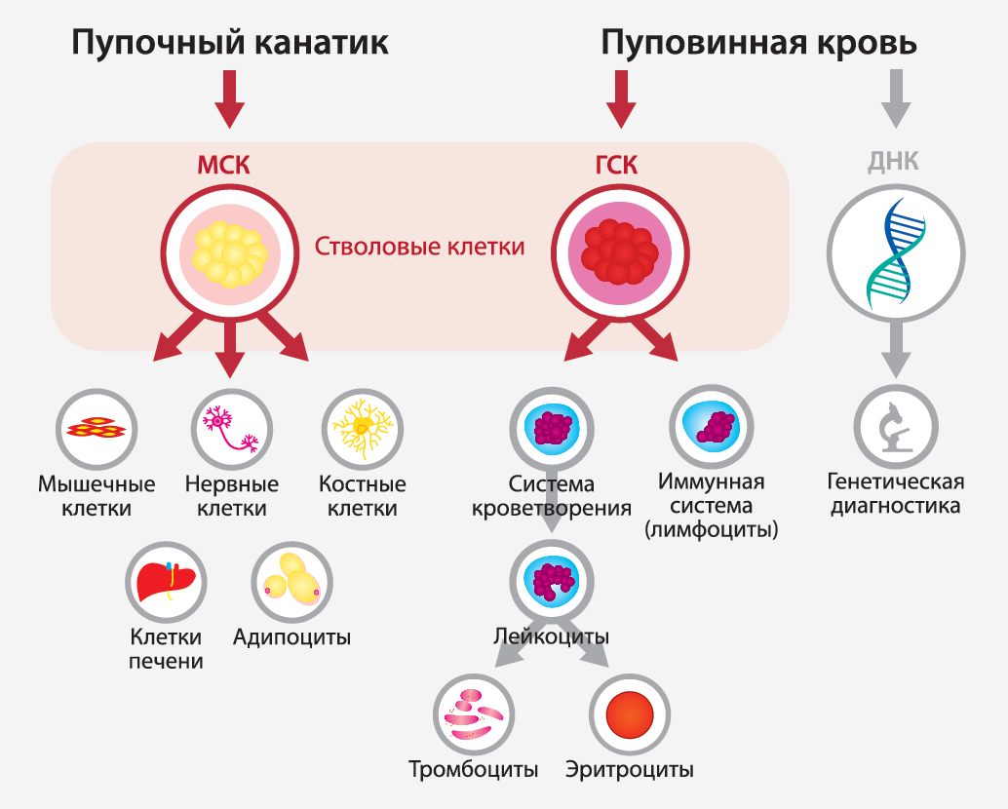

Slide 8
К настоящему времени накоплен богатый опыт как экспериментального, так и клинического использования стволовых клеток с терапевтической целью при заболеваниях сердечно-сосудистой, нервной систем, эндокринных, аутоиммунных заболеваниях, болезнях опорно-двигательного аппарата, органов пищеварения и др. Применение СК в гематологии Одной из первых сфер клинического применения СК стала гематология, а именно, гемобластозы: острые лейкозы, хронический миелолейкоз, миеломная болезнь и др.
Существует три вида трансплантации: аутогенная, сингенная и аллогенная. При аутогенной трансплантации пациенту пересаживают его собственные стволовые клетки, при сингенной — взятые у однояйцового близнеца, при аллогенной — взятые у его родственников. Кроме того, возможно использование стволовых клеток человека, не являющегося родственником пациента (неродственный донор).

Slide 9
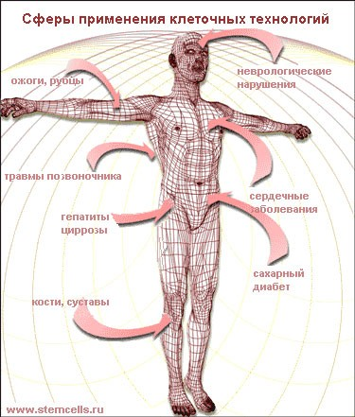

Slide 10
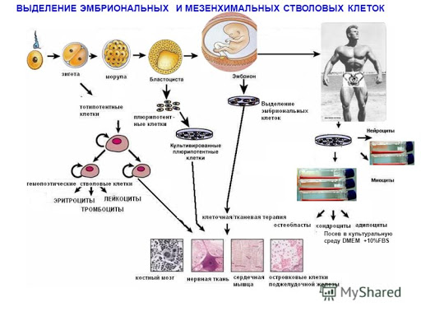

Slide 11
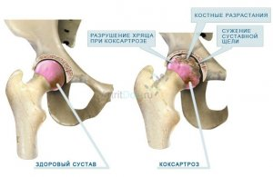
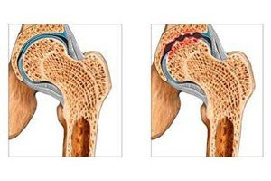

Slide 12
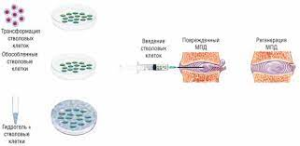

Slide 13
Применение СК в неврологии
Клеточная терапия в последнее время становится новой стратегией в борьбе с такими неврологическими расстройствами, как болезнь Альцгеймера, болезнь Паркинсона, острое нарушение мозгового кровообращения, боковой амиотрофический склероз, болезнь Хантингтона и др. На сегодняшний день существует достаточно богатый опыт экспериментального применения СК костного мозга в лечении неврологических заболеваний у модельных животных.
Доказан положительный терапевтический эффект от внутривенного введения СК жирового происхождения трансгенным мышам с болезнью Альцгеймера. Позитивный эффект проявлялся в улучшении когнитивных способностей (обучение и память), ускорении эндогенного нейрогенеза и увеличении синаптической стабильности в головном мозге трансгенных мышей. Исследователи вводили СК жирового происхождения трансгенным мышам с моделированным боковым амиотрофическим склерозом. В результате наблюдалось замедление развития двигательных расстройств на несколько недель, а также увеличение числа поясничных мотонейронов и факторов роста нейронов.

Slide 14
Исследование влияния СК на течение болезни Паркинсона проводилось на грызунах, а также более крупных животных (обезьянах). В одном из исследований крысам с ротенон-индуцированной болезнью Паркинсона вводили СК, что приводило к увеличению в сыворотке крови трансформирующего фактора роста, белка-хемоаттрактанта моноцитов, уровня допамина в головном мозге. Все это подтвердило предположение об иммуномодулирующем, противовоспалительном и нейротрофическом эффекте от введения СК.
Введение СК в комбинации со специальным ферментом (Ad-NTN-TH) макакам-резус с моделированной болезнью Паркинсона приводило к улучшению паркинсонического поведения: уменьшению тремора и увеличению подвижности.
Также имеются свидетельства положительного эффекта от введения СК лабораторным животным с другими неврологическими и нейрохирургическими заболеваниями (спинальная травма, рассеянный склероз, острое нарушение мозгового кровообращения).

Slide 15
Применение СК в кардиологии
Многочисленные исследования на грызунах и свиньях показали, что МСК могут заселять ткань сердца и дифференцироваться в ней. В 2001 г. Toma и соавт. показали, что человеческие МСК костномозгового происхождения, введенные в ткань сердца иммунодефицитных крыс, остаются там через 4 дня после введения и через некоторое время приобретают морфологию, не отличимую от исходных кардиомиоцитов. Однако количество обнаруженных в сердце МСК составило только 0,44 % от введенной дозы. Другие исследователи в модели хронической ишемической кардиомиопатии у свиней показали возможность аллогенных МСК заселять и дифференцироваться в кардиомиоциты, гладкомышечные клетки и эндотелиоциты. В последние годы был проведен ряд исследований на свиньях, овцах и собаках, которые оценивали эффект введения МСК на смоделированную в эксперименте острую (после инфаркта миокарда) и хроническую левожелудочковую недостаточность. Терапия МСК улучшала функцию левого желудочка, уменьшала размеры постинфарктного рубца, увеличивала перфузию миокарда.

Slide 16
Успехи экспериментальных исследований привели к началу клинических испытаний МСК в лечении пациентов как с острым инфарктом миокарда, так и хронической ишемической кардиомиопатией.
Одним из первых Strauer в 2001 г. интра-коронарно ввел стволовые клетки 46-летнему пациенту с острым инфарктом миокарда. В дальнейшем он продолжил вводить СК костного мозга пациентам с острым инфарктом миокарда и ИБС. Результатом стало улучшение функции сердца и уменьшение зоны инфаркта (в среднем 34 %). Положительный эффект сохранялся в течение 3 лет и более.
Интракоронарное введение аутологичных МСК костного мозга у пациентов с подострым инфарктом миокарда через 3 месяца после введения МСК выявляло улучшение функции левого желудочка по сравнению с пациентами контрольной группы Также было показано, что введение МСК было безопасным способом терапии

Slide 17
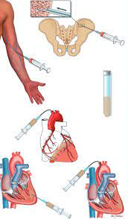

Slide 18
Применение СК в лечении аутоиммунных заболеваний
В ходе многочисленных экспериментальных и клинических исследований было показано, что пересаженные реципиенту СК далеко не всегда действуют «напрямую», попадая в пораженный орган и дифференцируясь в тканеспецифичном направлении. Зачастую терапевтический эффект связан с иммуномодулирующим/иммунодепрессивным и противовоспалительным действием на пораженный орган. Этот эффект и лежит в основе использования СК для лечения аутоиммунных заболеваний (системная красная волчанка, рассеянный склероз, ревматоидный артрит, сахарный диабет 1 типа и др.), а также синдрома «трансплантат против хозяина».

Slide 19
Применение СК в эндокринологии
Основным объектом исследований стволовых клеток в эндокринологии является сахарный диабет 1 типа. Последние достижения биологии СК дают возможность применения трансплантационной терапии больным СД 1 типа с помощью метода генерирования функциональных панкреатических Р-клеток.
Одним из основных источников зрелых СК, способных к дифференцировке с образованием Р-клеток, является ПЖ. Экспериментальными исследованиями было показано, что эпителий протоков ПЖ служит источником клеток, способных к неогенезу островков у взрослых животных при их повреждении, а также может являться источником нормального обновления островков в течение всей жизни.
Показано, что клетки костного мозга in vitro и in vivo могут дифференцироваться с образованием клеток эндокринной части ПЖ, а также индуцировать регенерацию эндогенных островков у мышей со стрептозотоциновым СД

Slide 20
Применение СК в гепатологии
В эксперименте было показано, что мезенхимальные СК могут дифференцироваться как в мезодермальные клеточные линии (остеобласты, хондробласты, адипоциты, миоциты и кардиомоциты), так и в немезодермальные клетки, в том числе и гепатоциты [19]. Это свойство МСК было использовано в экспериментах на лабораторных животных с моделированным острым или хроническим поражением печени.
Также есть результаты первых клинических испытаний введения МСК пациентам с циррозом печени. Через 3, 6 и 12 месяцев после трансплантации МСК наблюдалось улучшение лабораторных показателей сыворотки крови (уровень альбумина, билирубина, АЛТ, АСТ, протромбиновый индекс). Однако требуются дальнейшие исследования для определения механизма действия МСК, необходимой дозы и способа введения, для изучения отдаленных последствий клеточной терапии.

Slide 21
Заключение
1. К настоящему времени накоплен значительный опыт как экспериментального, так и клинического использования СК с терапевтической целью при заболеваниях сердечно-сосудистой, нервной систем, эндокринных, аутоиммунных заболеваниях, болезнях опорно-двигательного аппарата, органов пищеварения и др.
2. Все еще остаются многие нерешенные вопросы относительно оптимального источника получения СК, необходимости предифференцировки in vitro, оптимальных путей, доз и кратности введения, создания микроокружения с введением цитокинов и ростовых факторов, контроля за пролиферацией и дифференцировкой СК для предотвращения канцерогенеза.
3. Поэтому дальнейшая оптимизация методик выделения, культивирования, способов введения СК, исследование их в организме реципиентиа и механизмов терапевтических эффектов является актуальным и перспективным направлением в клеточной трансплантологии и регенеративной медицине.

Slide 22
Важность лечения СК подтверждаются такими фактами:
К 2018 году в США уже имеется более 432 компаний с 716 клиниками, предлагающих потребителям услуги по терапии стволовыми клетками.
Это очень дорогое лечение и вот тут-то на арену выходит краудфандинг. Недавнее исследование "Журнала Американской медицинской ассоциации" насчитало 408 в США кампаний по сбору денег на лечение стволовыми клетками, в ходе которых пытаются собрать более 7 млн долларов и в которых более 13 тыс. благотворителей и спонсоров уже внесли свой финансовый вклад.

Slide 23
Рекомендуемая литература:
Попов Б.В. Введение в клеточную биологию стволовых клеток.- Учебно-методическое пособие.- СПб.: СпецЛит,2010.-319 с.
Кухарчук А.Л., Радченко В.В., Сирман В.М. Стволовые клетки: эксперимент, теория, клиника. Эмбриональные, мезенхимальные, нейральные и гемопоэтические стволовые клетки. – Черновцы.: Золотi литаври, 2004. – 505 с.
Репин В.С., Ржанинова А.А., Шаменков Д.А. Эмбриональные стволовые клетки: фундаментальная биология и медицина. – Москва.: «ReMeTex», 2002. – 225 с.
Абдулкадыров К.М., Романенко Н.А., Старков Н.Н. Получение и клиническое применение периферических гемопоэтических стволовых клеток из пуповинной крови// Вопр. Онкол. – 2000. – Т.46, №5. – С.513 – 520.
Wikipedia
6. А. Н. Лызиков, Б. Б. Осипов, А. Г. Скуратов, А. А. Призенцов. Стволовые клетки в регенеративной медицине: достижения и перспективы

